Slide 1





Lakseoppdrett i 2050:
Hvor bærekraftig blir framtidens produksjonsformer og teknologi?
Presentasjon fra PåLaks-prosjektets sluttrapport
Shraddha Mehta, Andrea Viken Strand, Hans Tobias Slette, Elisabeth Fugger, Cristina Maria Iordan, Marit Schei Olsen, Bård Misund, Ellie Johansen
09.12.2024

Slide 2
Hovedaktiviteter i prosjektet Pålaks (2023-2024)
Måle-indikatorer for økonomisk, sosial og miljømessig bærekraft
Scenarier frem mot 2050
Helhetlig måling av bærekraft
Miljøfotavtrykk-analyser
Notes:
Hovedformålet med arbeidet er å undersøke påvirkningen på klima, miljø og natur ved forskjellige produksjonsformer for lakseoppdrett og gi klare vurderinger på sosial og økonomisk bærekraft.

Slide 3
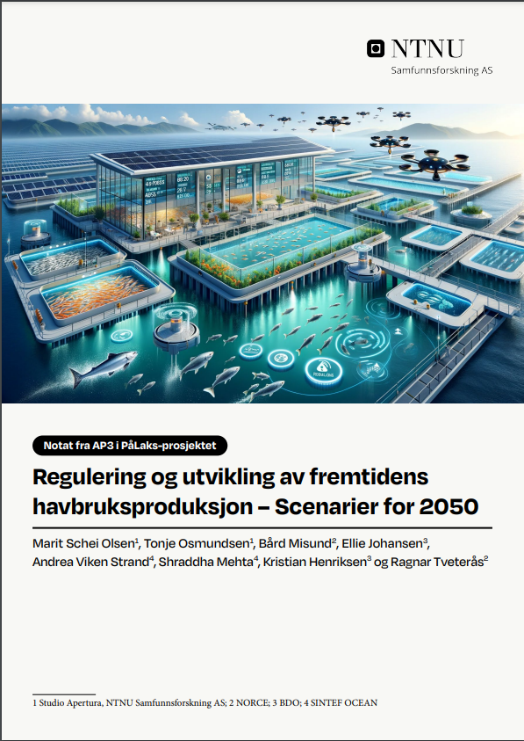
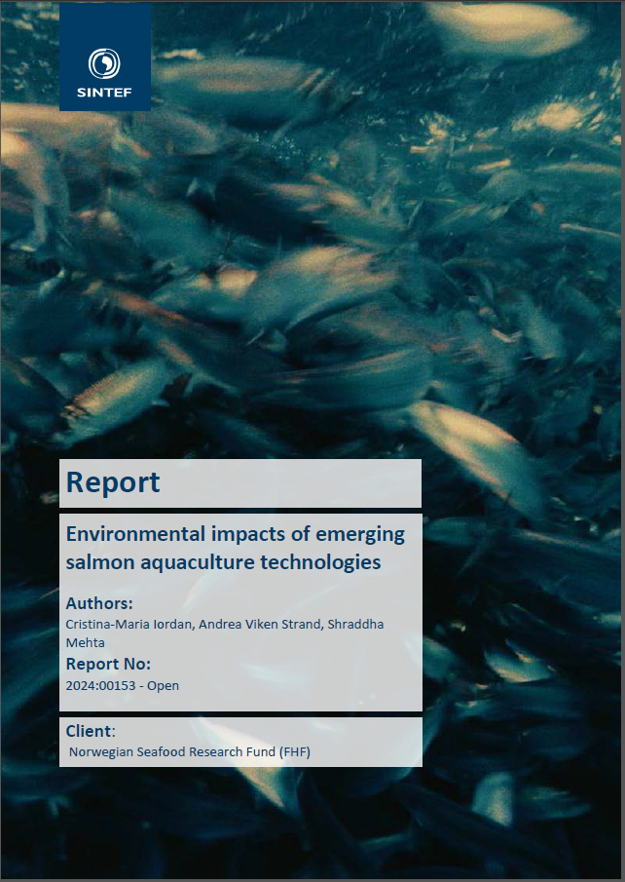
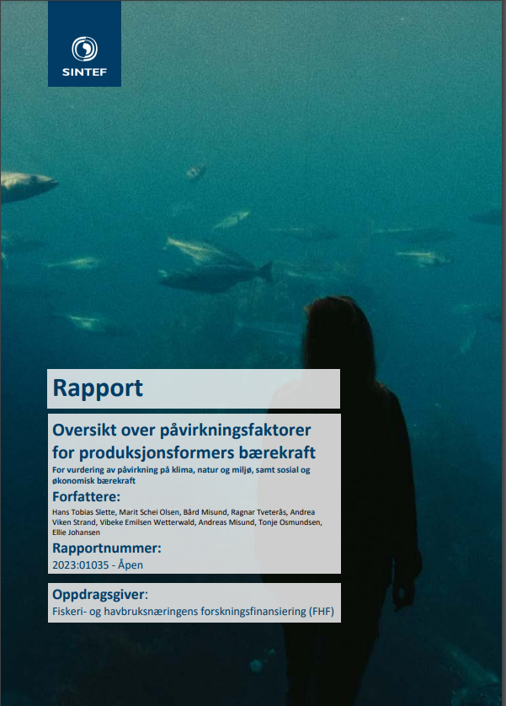
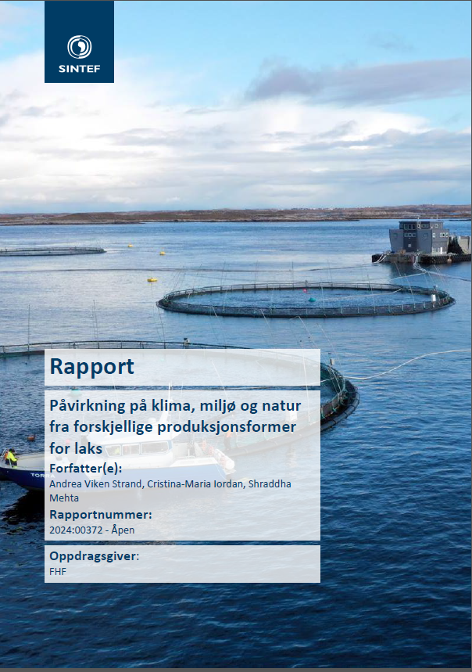
Vurdering av bærekraft i scenarier
Miljømessig bærekraft
  Klimafotavtrykk, marin eutrofieringspotensial og marin økotoksisitetspotensial
Sosial bærekraft
  Kvalitative vurderinger av konflikter, aksept
Økonomisk bærekraft
  Kvantifisering av verdiskaping, investeringer og sysselsetting
Link til prosjektrapporter: https://www.fhf.no/prosjekter/prosjektbasen/901833/
Notes:
Det er flere delrapporter som er publisert som har ulike fokusområder.
MEP is the impact that measures the risk or potential of eutrophication which means – overfertilizing, in marine waterboidies, nitrogen is a limiting factor. Europhication can lead to increased growth of algae and reduced level of oxygen which in time leads to death of marine organisms
The norwegian coast has usually good currents, and the eutrophication risk is limitied, except for fjords with little to no water exchange
METP Indicates the potential impact on marine/freshwater organisms due to toxic substances emitted to the environment
Anti-fouling agents are the main drivers
Copper and tralopyril are included based on literature values
Assumed nets with integrated copper for offshore/exposed, not modelled emissions or leakage

Slide 4

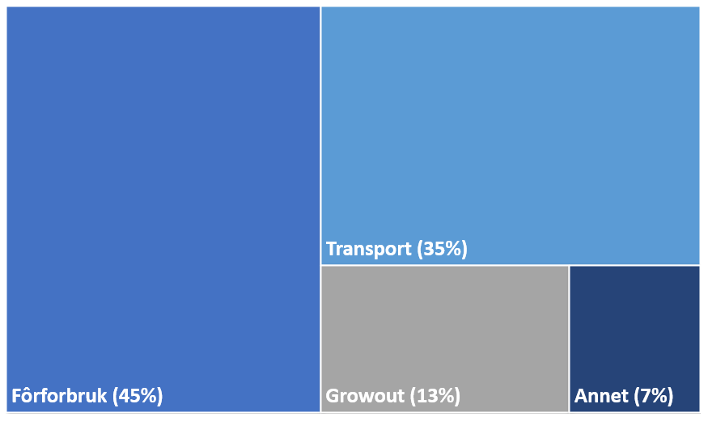

Klimagassutslipp fra hele næringen og fordelt på verdikjeden
Totalt klimagassutslipp fra norsk havbruksnæring
5,2 Mtonn CO₂ ekv./år
~ Norsk andel
Kilde: Ziegler et al., 2024
Notes:
Figuren viser at the total klimautslipp fra hele næringen inkludert transport til konsumenter i andre land er estimert til 5,2 mil tonn CO2 ekv. De ulike deler i verdikjeden viser at verdikjeden for fôr og transport viser s
tørst utslipp.
Det er ikke nok å arbeide for å redusere utslippene fra norsk territorium. Norges innsats for å redusere utslipp andre steder, blant annet knyttet til norsk eksport, norsk import, bistand og teknologiutvikling må samordnes og intensiveres. Det er også vesentlig at klimapolitikken ses i sammenheng med naturkrisen og politikk for bærekraftig bruk av arealer både på land og til havs.

Slide 5
Estimering av klimagassutslipp fra drift av produksjonsformer
Fôr 45%
Grow-out 13%
Transport 35%
Annet 7%
520
kg CO₂ per tonn laks
570
kg CO₂ per tonn laks
390 – 630
kg CO₂ per tonn laks
660 – 920
kg CO₂ per tonn laks
(Norsk el-miks)
Kilde: Iordan et al. 2024, SINTEF Ocean
Notes:
Produksjon i sjø (grow-out) står for kun en liten andel av det total fotavtrykket. Hvis vi ser innen den så kommer semilukket konseptene bedre ut ift. Landbasert og offshore. Dette er når norsk el-miks brukes. Med en energiimport fra Europa vil Landbasert ha størst klimagassutslipp pga. høy strømforbruket.
I denne bergningen er det antatt at alle produksjonsformer går på norsk elektrisitets mix
(f.eks havfarm 1 er elektrifisert, men Ocean farm 1 går på dieselaggregat)
Alle materialer regnes som nye materialer
Spredning i lukket –semi-lukket representerer tre anlegg
Offshore representerer to anlegg.

Slide 6
1,3 Mtonn laks
1,6 Mtonn laks
Notes:
Scenario 1 – 80% av dagens produksjon
Scenario 2 – samme produksjon
Scenario 3- økning

Slide 7
Scenarier mot 2050
Dobling av produksjonen
Kilde: Strand et al. 2024, SINTEF Ocean
Notes:
Hvis man skal ned til 90% prosent så må produksjonen ned fra dagens scenario i følge Klimamålene. Det er noen andre tiltak som bruk av resirkulert plast, energieffektivisering som er ikke tatt hensyn til her.
Scenario 3 med dobling av produksjonen viser en nedgang av 55% i klimagassutslipp ift. dagens utslipp når tiltakene for biometanol som energikilde og resirkulert stål iverksettes. Biometanol som drivstoff for fartøy
100% bruk av resirkulert stål
100% norsk elektrisitet på anlegg.
Reduksjon innbefatter infrastruktur også – ikke bare driftsutslipp fra diesel
Hvis man skal ned til 99% prosent så må produksjonen ned.
-Tiltak inkluderer 100% norsk elektrisitet (uten er med 6% import fra EU el mix)
-100% resirkulert stål
-100% biometanol i fartøy
Hvis man kun ser på elektrisitet, diesel produksjon og forbrenning er maksimal reduksjon 85, 81, og 71 % for scenario 1,2 og 3, med tiltakene norsk el mix og bio-metanol på fartøy.
Da er det nok mulig med 90% reduksjon dersom en itillegg tar i bruk batterier, solcellepanel etc på anlegg som nå går på dieselgeneratorer, men det har vi ikke sett på i PåLaks
Liste andre tiltak: bruk av resirkulert plast, lavutslipps-energibærere for drift av anlegg (tradisjonell, nedsenkbar har en andel på ca 40% dieselgeneratorer, offshore er 100% fossilt)

Slide 8
Økt arealpress på land og elektrisitetsforbruk
Kilde: Strand et al. 2024, SINTEF Ocean
Notes:
Selv om en dobling av produksjon med noen tiltak viser en nedgang i klimagassutslipp, presset på areal på land og strømforbruket økes betydelig.

Slide 9
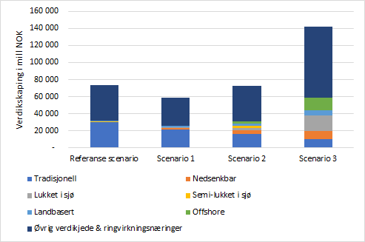
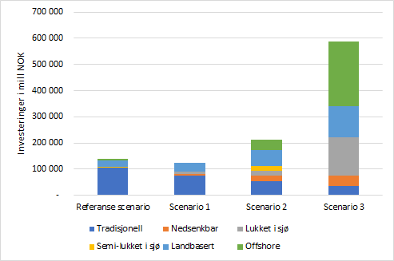
Verdiskaping og investeringer – stor effekt i øvrige verdikjeden
Notes:
Over 50% av verdiskapingen ligger i øvrig verdikjede og ringvirkningsnæringer
Nye produksjonsformer kan gi noe høyere verdiskaping per produsert kg til leverandører
Høyere investeringskostnader per produsert kg for nye produksjonsformer
Kapitalslitet blir også større for nye produksjonsformer

Slide 10
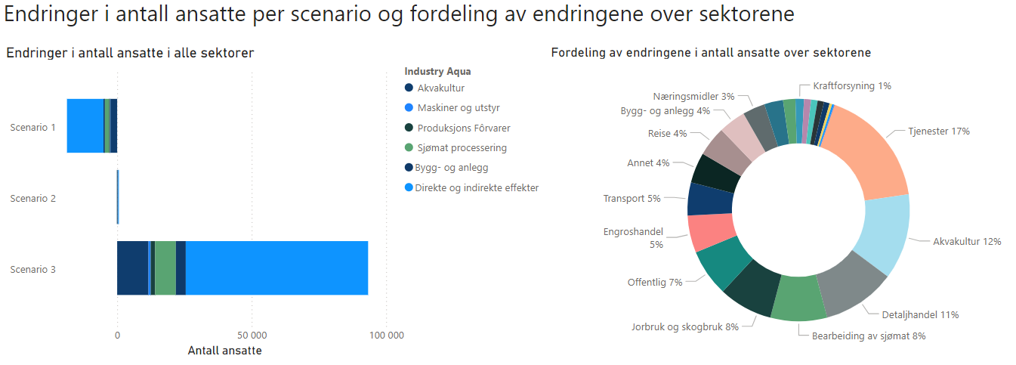
Endringer i total norsk årlig aktivitet (2050)
Notes:
I den Input Output analysen har vi tatt for oss endringer i total norsk aktivitet i 1 år, fra basisscenario.
Figuren viser endringer i årlig resultat i 2050 i forholdt til basisscenario.
Vi husker at basisscenario hadde forutsatt en vekst i havbruksnæringen av 20%.
Likedan scenario 2.
I forhold til basisscenario ser vi en nedgang i antall ansatte i scenario 1 og en økning i scenario 3.
Vi ser kun minimale endringer i scenario 2.
Grunnen til dette er at endringer i ansatte som følge ulike technologier er ubetydelig sammenlignet med endringer i mengde. Det er kun 12% av de totale endringer i antall ansatte i akvakultursektoren. Resten fordeler seg over hele det norske økonomien.
Andelen av endringene i antall ansatte er større jo nærmere den sektoren er knyttet til akvakultursektoren, men også av hvor arbeidsintensiv en sektor er.

Slide 11
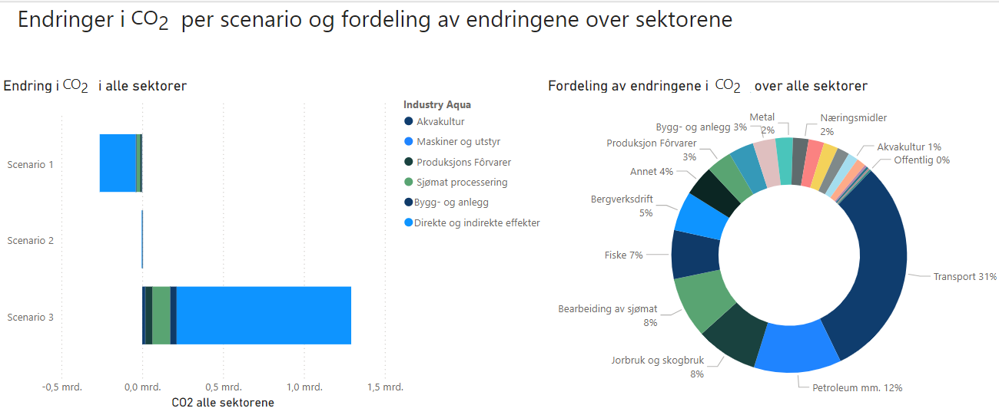
Endringer i total norsk årlig aktivitet (2050)

Slide 12
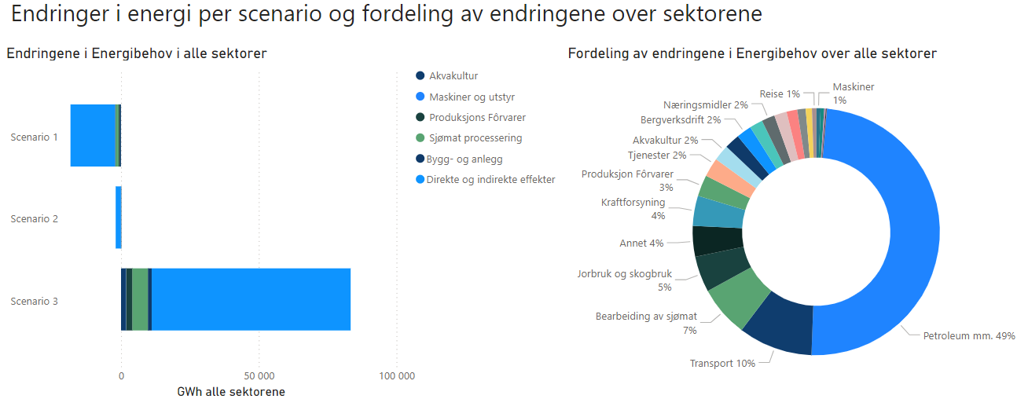
Endringer i total norsk årlig aktivitet (2050)
Notes:
Petroleaum mm. Includes as well production of farmasøytika – men siden det ikke er skilt fra hverandre kan vi ikke gi noe utsagn på hvilken andel som tilfaller hva.

Slide 13
Sosial bærekraft
Scenario 1 – Nedgang | Scenario 2 - Stabillisering | Scenario 3 – Økning
Mindre aksept for vekst og svake reguleringsmekanismer Produksjonsnedgang reduserer ringvirkninger og svekker leverandørnæringen Tiltak som bedrer miljømessig bærekraft antas å ha positiv påvirkning på aksept | Bedre ressursbruk med ny produksjonsteknologi Balanse mellom å redusere ytterligere negativ påvirkning og opprettholde produksjonen | Produksjonsvekst og teknologisk utvikling fører til positive samfunnsøkonomiske ringvirkninger Positiv innvirkning på sosial aksept Målkonflikter mellom samfunnsøkonomiske fordeler og negativ miljøpåvirkning

Slide 14
Oppsummering
Energibærere og energiforbruk er de viktigste driverne for klimagassutslipp
Vekst er mulig uten å øke klimagassutslippene dersom ambisiøse tiltak iverksettes
Klare målkonflikter mellom økonomiske og miljømessige dimensjoner når fremtidig vekst vurderes
Miljøpåvirkning fra fôr og transport til markedet er fortsatt en utfordring for å nå klimamålene i 2030 og 2050.

Slide 15
Kontakt:
Shraddha Mehta
shraddha.mehta@sintef.no
Nettside: https://www.fhf.no/prosjekter/prosjektbasen/901833/

Slide 16
Utfordringer og behov videre forsking
Hvordan kan arealbruk på land knyttet til smolt or landbasert matfisk reduseres?
Slam oppsamling i sjø, avvanning og transport til land for etterbehandling (biogass, biokull osv.) – en nye verdikjede
Vedlikehold av nye produksjonsformer og behov for logistikk, kunnskap og erfaring
Bedre tilgang til data fra drift av nye produksjonsformer, lagring og deling av data

